Slide 1
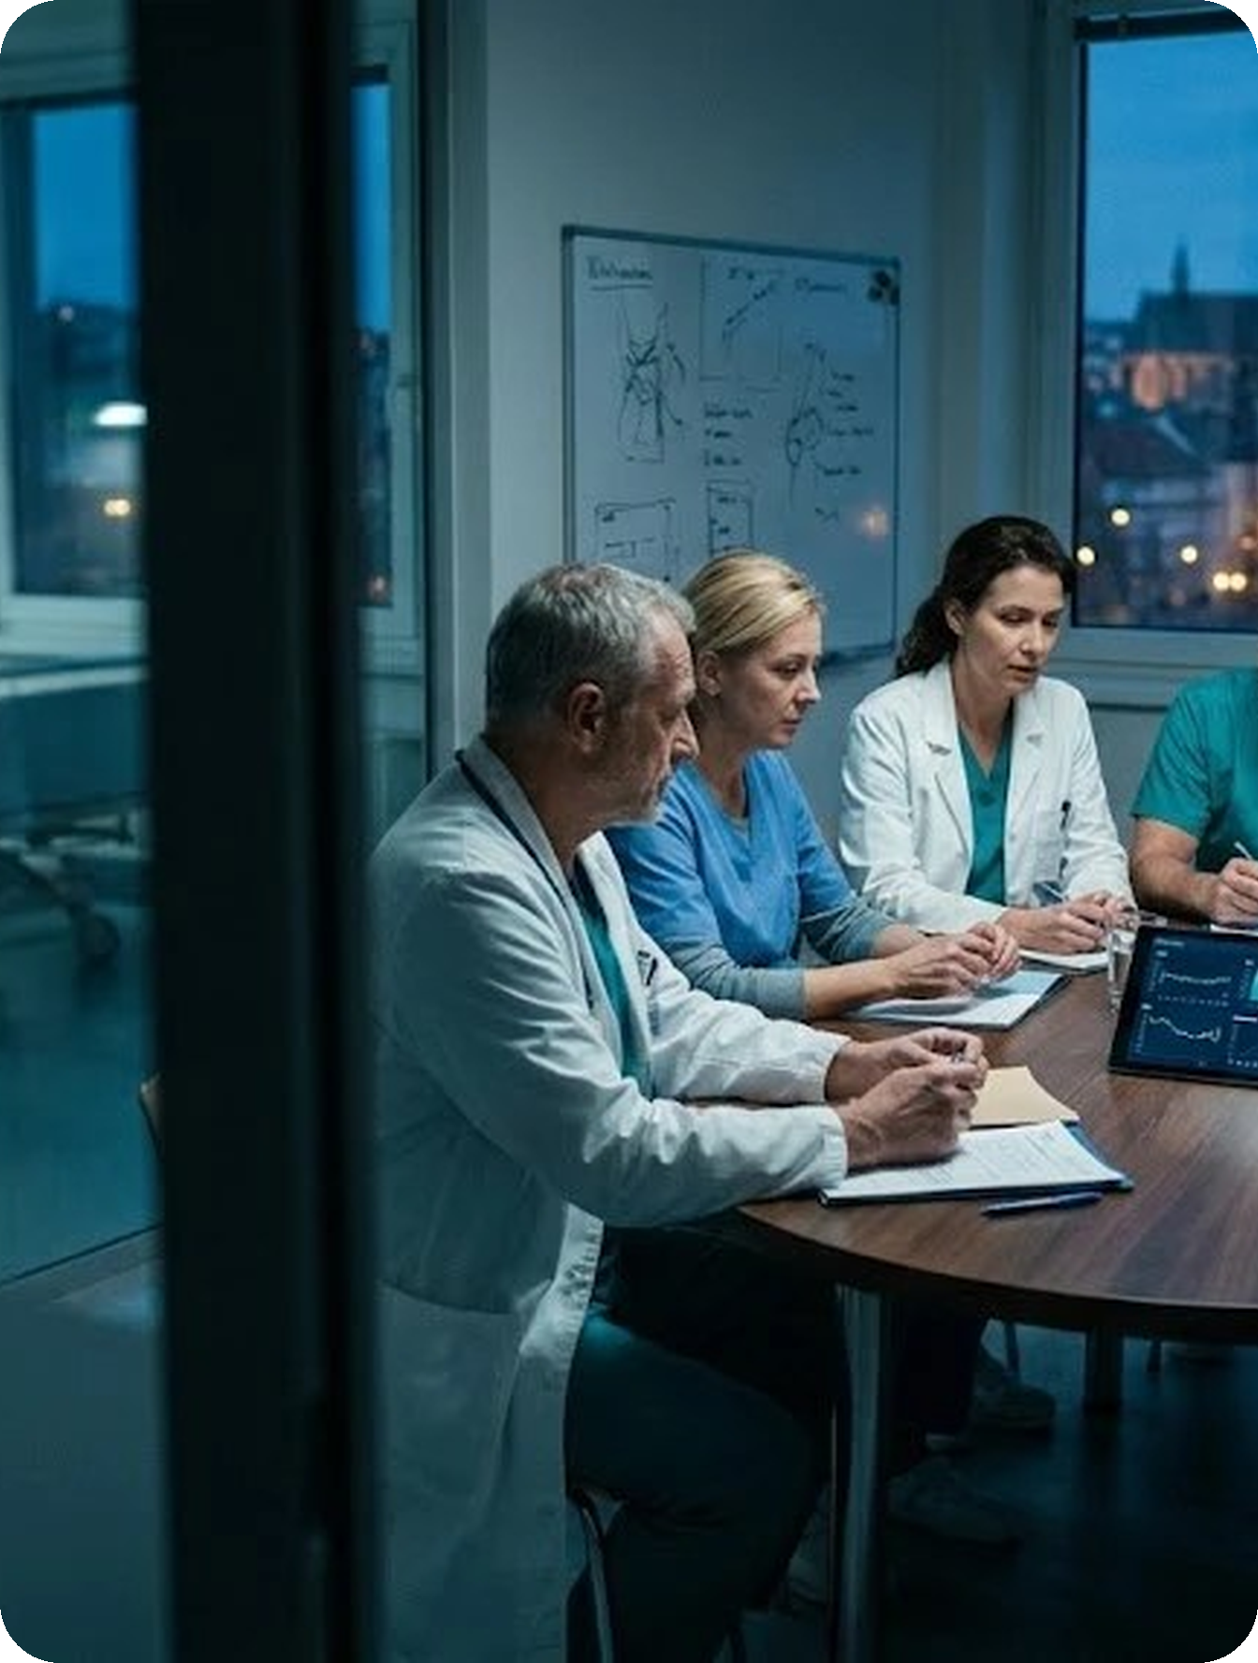



Méně papírů pro lékaře. Dřívější rozhodnutí o léčbě pro pacienty.
DESIGNED BY DOCTOR, MADE BY STUDENTS
Notes:
Vážený pane premiére, vážený pane ministře. Jsme tým MDTcore z hackathonu Rakathon 2026. Ukážeme vám, jak může každý onkologický pacient v Česku dostat rozhodnutí o léčbě dříve.

Slide 2
ROZSAH PROBLÉMU
65 242
lidí v Česku slyšelo v roce 2023 diagnózu rakovina.
≈ 180
O léčbě každého rozhoduje onkologická komise (MDT)
nových pacientů denně
5 specialistů u jednoho stolu, 3 až 5 minut na pacienta
Zdroj: ČSÚ, Zdravotní stav obyvatelstva (data ÚZIS), nové zhoubné novotvary 2023 bez C44
02 / 08
Notes:
Každý rok slyší v Česku diagnózu rakovina přes 65 tisíc lidí, zhruba 180 každý den. O léčbě každého z nich rozhoduje onkologická komise: pět specialistů, pár minut na pacienta.

Slide 3


HÁČEK
Před komisí musí onkolog projít hory papírů
12
normostran textu na jednoho pacienta
4,1 h
stráví každý lékař jednou komisí, většinu přípravou
Pacient P04 (Rakathon) · Alexandersson 2018
03 / 08
Notes:
Háček: onkolog musí předtím projít hory papírů, dvanáct normostran na pacienta. Hodiny přípravy místo péče.

Slide 4
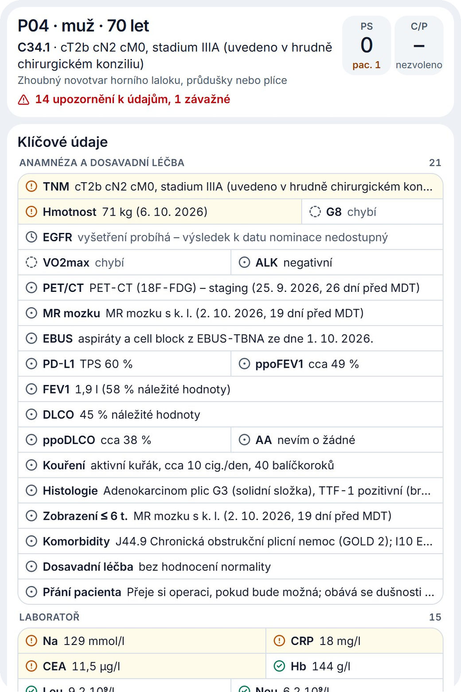
ŘEŠENÍ: MDTCORE
Podklad pro komisi do minuty, ne za hodiny
01
Vše důležité o pacientovi na jedné obrazovce
02
Každý údaj s odkazem na původní zprávu
03
Upozorní na rozpory a chybějící vyšetření
04
Rozhoduje vždy lékař.
Snímek aplikace, syntetický pacient P04
04 / 08
Notes:
MDTcore přečte zprávy za lékaře a do minuty připraví přehled pro komisi. Každý údaj má odkaz na zdroj a systém sám upozorní na rozpory a chybějící vyšetření. Rozhoduje vždy lékař.

Slide 5
NOVÝ STANDARD EFEKTIVITY MDT
Lékaři se vrátí k pacientům, stát ušetří
50 000 h
ročně vrácených lékařům pro pacienty
≈ 30 lékařů
na plný úvazek navíc, bez jediného náboru
3,7×
dražší je léčba pokročilého nádoru než časného
Modelový odhad (65 242 pacientů, příprava o polovinu kratší) · 3,7×: tlusté střevo, CRUK 2014
05 / 08
Notes:
Lékařům tím vrátíme padesát tisíc hodin ročně, jako třicet onkologů navíc. A dřívější léčba je levnější: pokročilý nádor stojí až 3,7krát víc.

Slide 6
CO TO ZNAMENÁ PRO PACIENTY
200–500
zachráněných životů ročně, když komise rozhodne o jediný týden dříve.
1 týden = riziko úmrtí nižší o 1,5–1,9 %
×
≈ 27 000 úmrtí na rakovinu ročně
=
200 až 500 lidí
Modelový odhad: HR 1,06–1,08 za 4 týdny (Hanna a kol., BMJ 2020); úmrtí ≈ ¼ ze 112 800 zemřelých v ČR 2023 (ČSÚ)
06 / 08
Notes:
Hlavně ale: každý měsíc čekání zvyšuje riziko úmrtí o šest až osm procent. Když komise rozhodne jen o týden dřív, zachráníme podle našeho modelu dvě stě až pět set životů ročně.

Slide 7






ONKOLOGIÍ TO NEKONČÍ
Pomůžeme všude, kde se lékaři společně rozhodují o pacientovi
Onkologie
65 242
65 242
88 363
95 935
96 887
1 296 397
Mozkové příhody
23 121
Operace srdce
7 572
pacientů ročně, o jejichž léčbě rozhoduje tým lékařů
pacientů ročně projde nemocnicemi akutní péče
Transplantace
952
z toho 96 887 s rozhodnutím týmu lékařů
Celá nemocnice
1,3 mil.
ČSÚ 2023 (onkologie), ÚZIS 2021 (CMP, kardiochirurgie), KST (transplantace), ČSÚ 2024 (hospitalizovaní v akutní péči)
07 / 08
Notes:
A onkologií to nekončí. Stejně se tým lékařů rozhoduje u mozkových příhod, operací srdce i transplantací. To je skoro sto tisíc pacientů ročně. A když přidáme celou nemocnici, je to přes 1,3 milionu lidí každý rok.

Slide 8

DALŠÍ KROK
Pojďme to dokázat na jedné komisi
Pilot změří minuty přípravy, dny do rozhodnutí a počet pacientů na komisi. Pak nový standard pro celé Česko.
Designed by Doctor
Made by Students
Notes:
Žádáme o pilot na jedné komisi, který to změří. Pak nový standard pro celé Česko. Designed by Doctor, Made by Students. Děkujeme.

